Slide 1
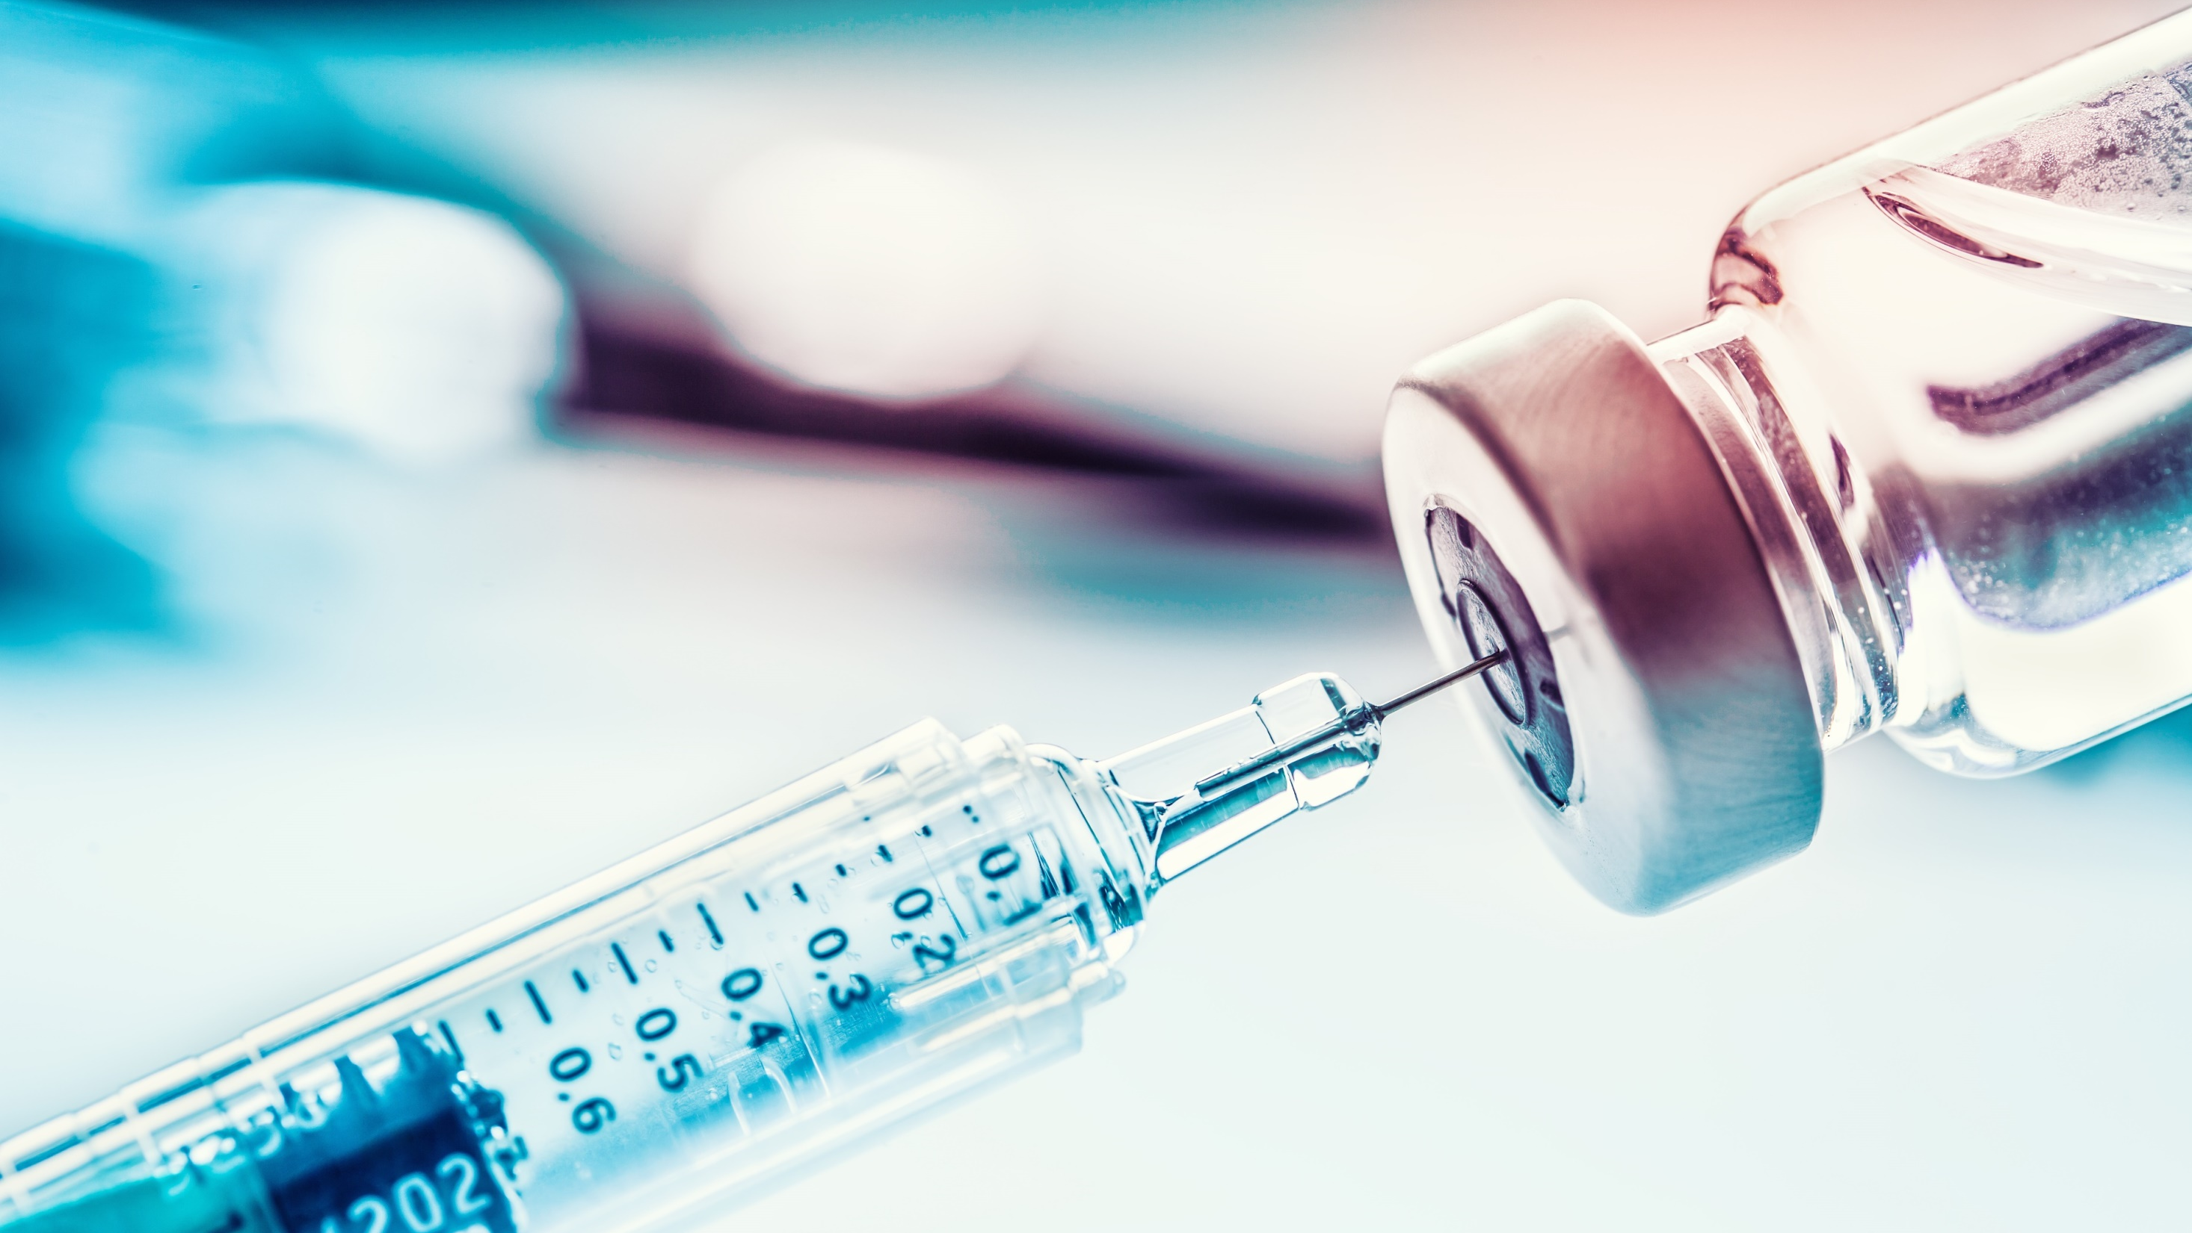
Вакцинопрофилактика особо опасных инфекций
Работу выполнила Слободянюк Кристина Александровна, студентка 331 группы лечебного факультета

Slide 2
Что такое ООИ?
ОСОБО ОПАСНЫЕ ИНФЕКЦИИ – ряд инфекционных заболеваний, представляющих исключительную эпидемическую опасность.
Критерии:
Высокая контагиозность
Высокая летальность и инвалидизация
Эпидемии и пандемии

Slide 3
К ООИ относятся:
Чума
Холера
Сибирская язва
Геморрагические лихорадки (Марбург, Эбола, Западного Нила и т.д.)
ВИЧ и СПИД
Бруцеллез
Желтая лихорадка
Натуральная оспа
Грипп
ТОРС (SARS)
Бешенство
Малярия
Туляремия
Полиомиелит
Мелиоидоз
Ящур
ВСЕГО – БОЛЕЕ СОТНИ ЗАБОЛЕВАНИЙ, ПОРАЖАЮЩИХ КА ЛЮДЕЙ, ТАК И ЖИВОТНЫХ

Slide 4
Натуральная оспа

Slide 5
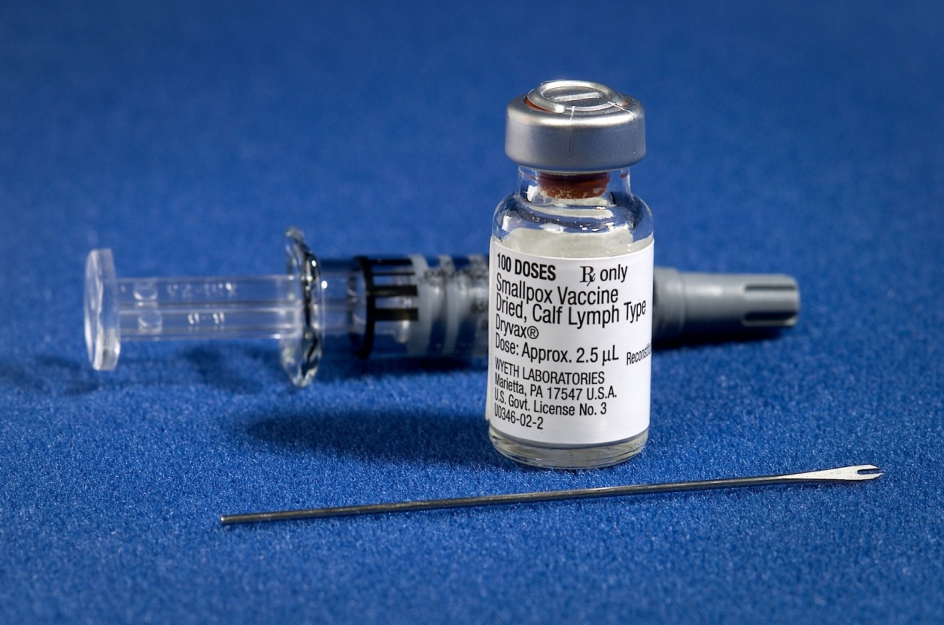
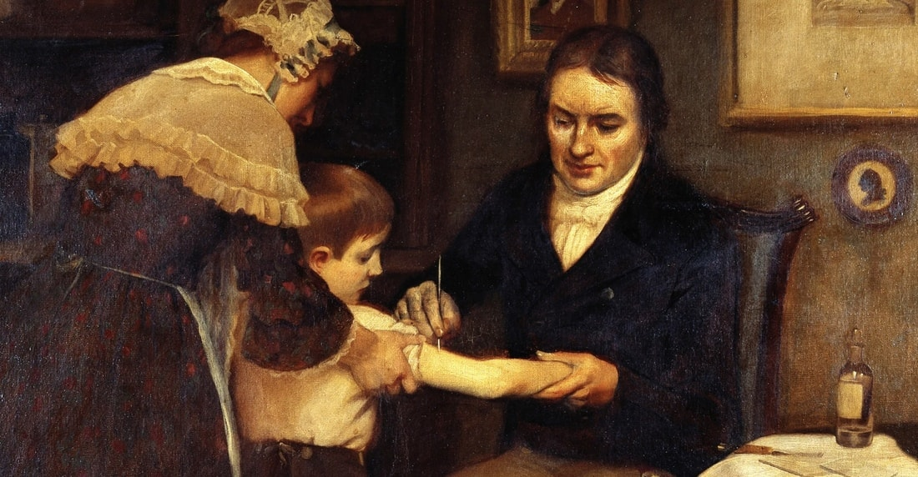
история
Вариоляция – прививание оспенного гноя (т.е. живых возбудителей черной оспы) из созревшей пустулы больного
Первая вариоляция в России – Екатерина II, 12 октября 1768 г.
Вакцинация – прививание ослабленного возбудителя (в данном случае – вируса коровьей оспы)
Метод был изобретен Эдвардом Дженнером в 1796 году

Slide 6
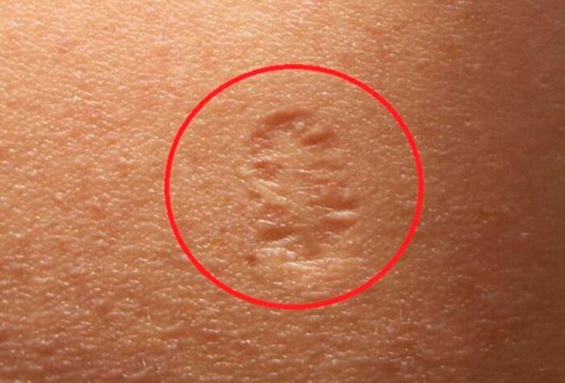
Оспа – первое заболевание, побежденное массовой вакцинацией
Последний случай заражения в СССР – 1936 год
Последний случай естественного заражения – 1977 год
Последний случай внутрилабораторного заражения – 1978 год
1981 год – ВОЗ объявляет о победе над оспой

Slide 7
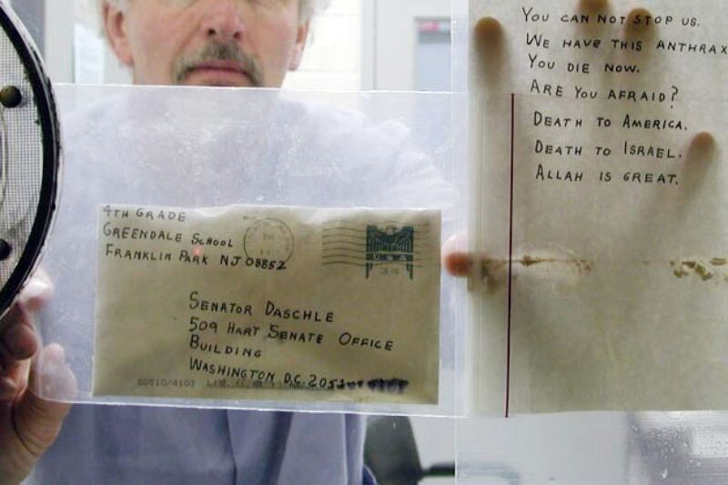
Почему стоит знать?
1754-1763 гг. – война Англии против Франции и американских индейцев
1775-1783 гг. – война за Независимость
Хранится в лабораториях «Вектор» и «CDC»
В настоящее время не считается эффективным биологическим оружием ввиду широкой доступности противооспенных вакцин

Slide 8
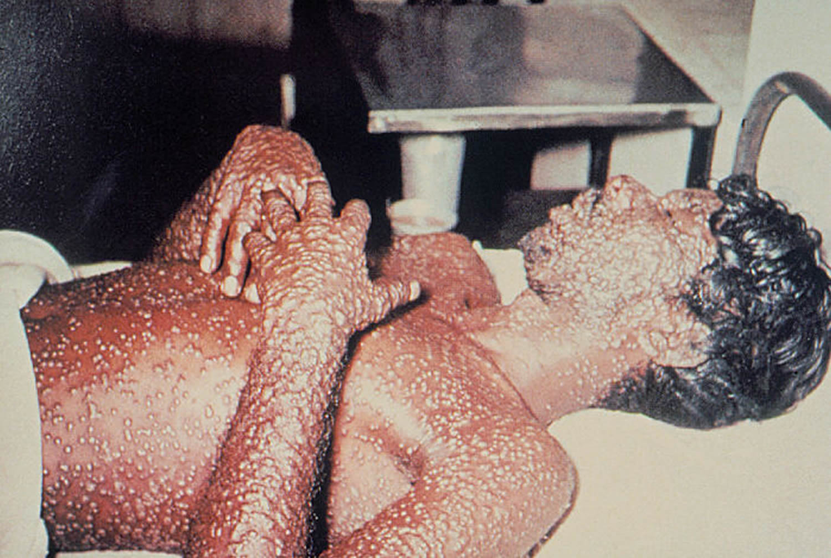

Slide 9
Холера

Slide 10
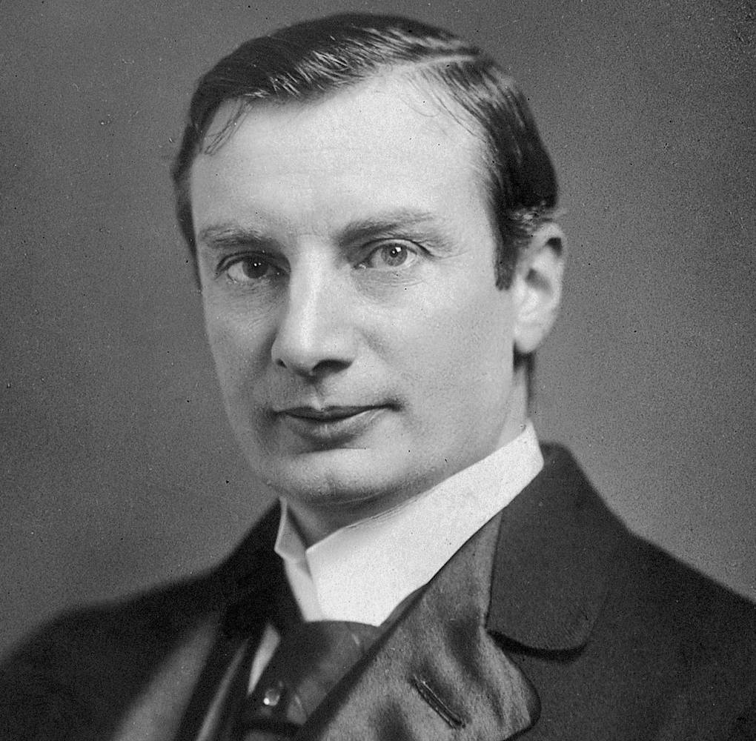
История:
Создатель первой эффективной вакцины – Владимир Аронович Хавкин
Отправился в Индию, где 1890х годах была вспышка холеры
Главная проблема – неверие людей
Сам ввел себе вакцину, чтобы подтвердить ее эффективность

Slide 11
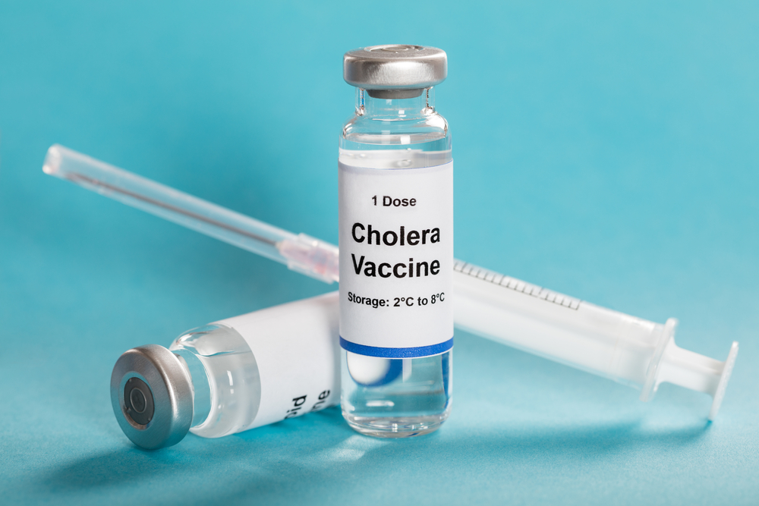
Вакцина:
Тип: убитая.
Что содержит? Холерный вибрион серовара О1, с рекомбинантным В-компонентом холерного токсина, вакцинный штамм WS/rBS
Как применяется? Двукратно подкожно или внутримышечно, с перерывом в 1 неделю
Иммунитет: 6 месяцев
Показания:
Проживание в эндемичных районах
Выезд в эндемичные районы

Slide 12
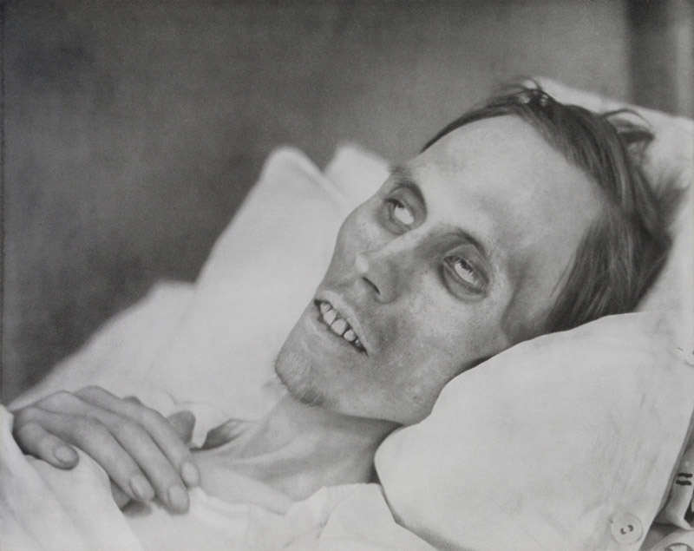
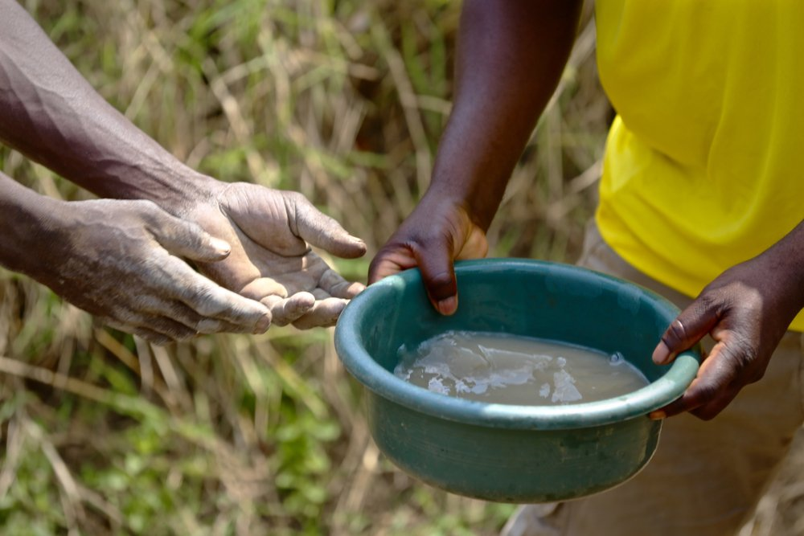
Почему стоит привиться?
Потеря жидкости – до 20 литров в сутки => быстрое обезвоживание
Без лечения – смерть в течение нескольких часов
Осложнения: холерный тифоид, постхолерная уремия, ОПН, вторичный иммунодефицит, кардиомиопатия, нарушения гемодинамики

Slide 13
Чума

Slide 14
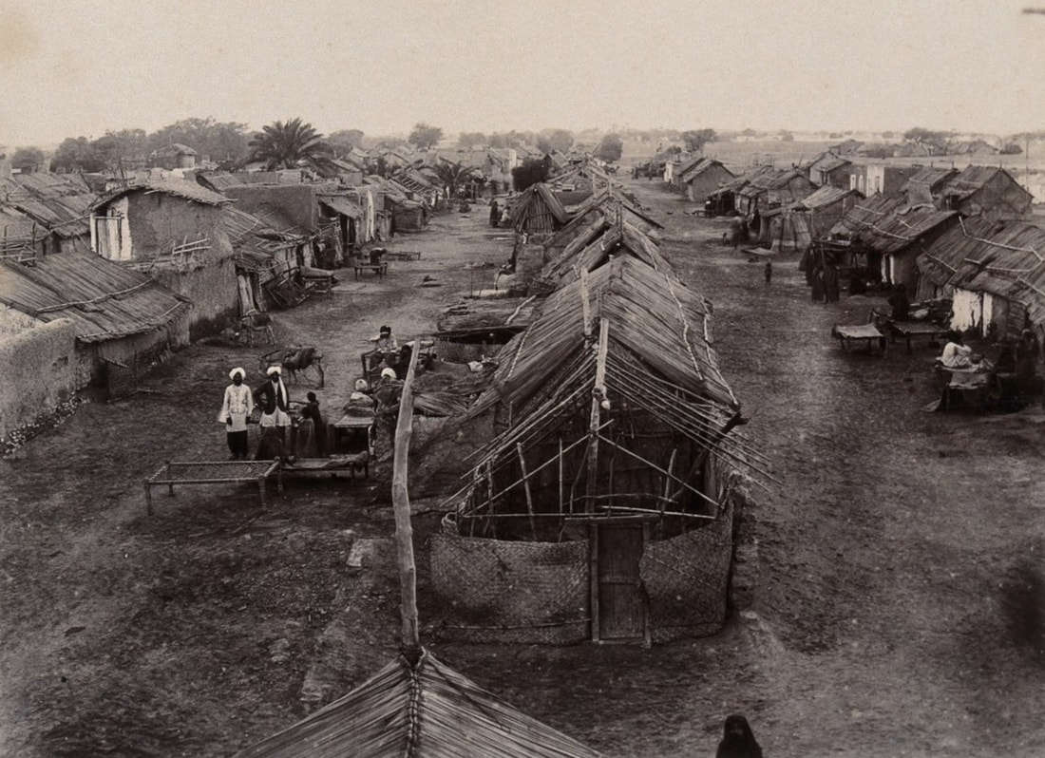
История:
Первая вакцина (убитая) также была создана В.А. Хавкиным
Место – 1897 год, Бомбей (сейчас – Мумбаи), куда эпидемия добралась из Гонконга
Также испытал вакцину на себе
1902 год – осложнения в виде столбняка из-за нарушения техники изготовления

Slide 15
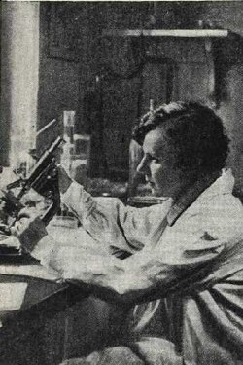
История:
1936 год – первая живая вакцина
Создана в СССР Магдалиной Петровной Покровской
Испытания также проводила на себе
1939 год – пьеса «Сильнее смерти»

Slide 16
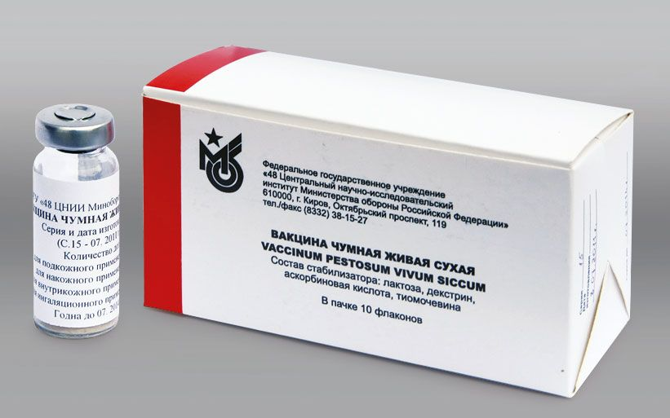
Вакцина:
Тип: живая
Что содержит? Вакцинный аттенуированный штамм Yersinia pestis EV линии НИИЭГ (3 группа патогенности)
Как применяется? Накожно (втиранием) или орально (таблетка рассасывается)
Иммунитет: 1 год
Показания:
Проживание в очагах инфекции
Группы риска – сотрудники лабораторий, подверженные риску заражения

Slide 17
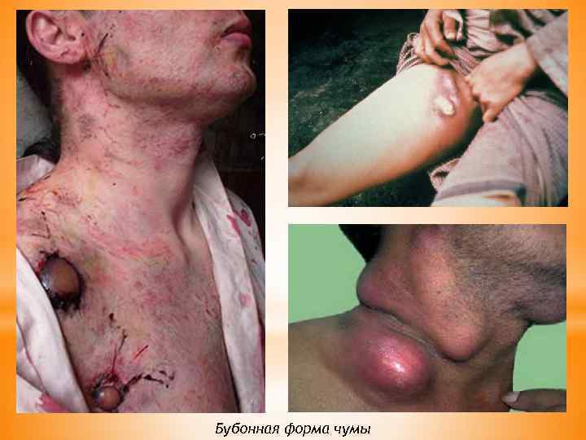
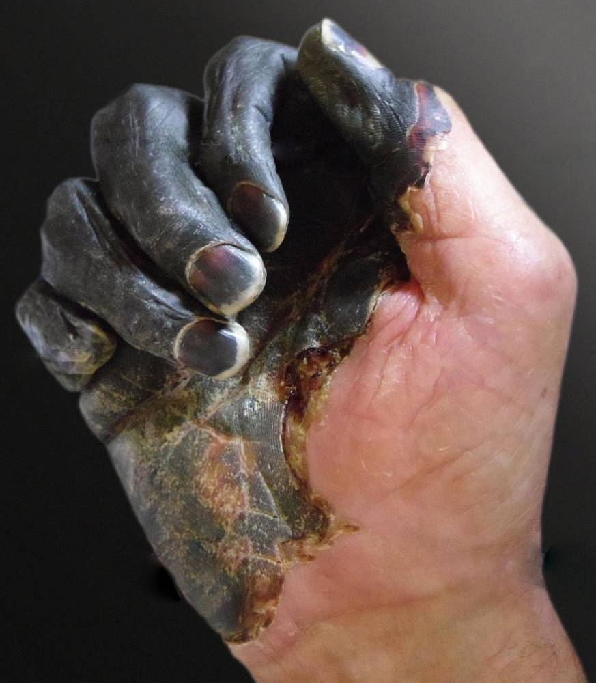
Почему стоит привиться?
Осложнения: сепсис, сердечно-легочная недостаточность, ДВС-синдром и некрозы тканей, гнойный менингит, остеомиелит, инфекционно-токсический шок, «чумной маразм»
Летальность у непривитых и без лечения – 50-100%
Осложнения тоже смертельны!!!

Slide 18
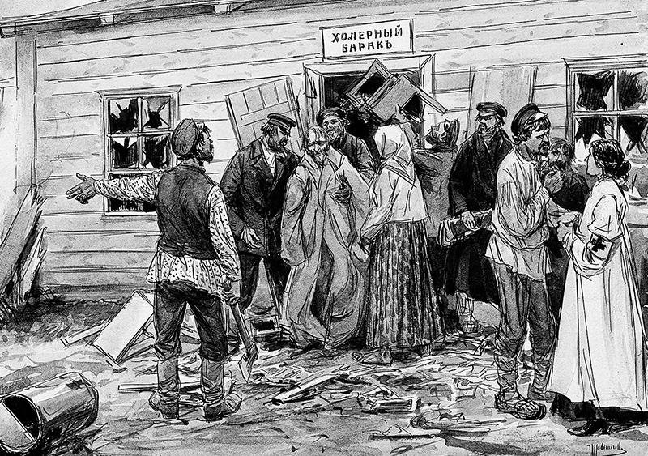
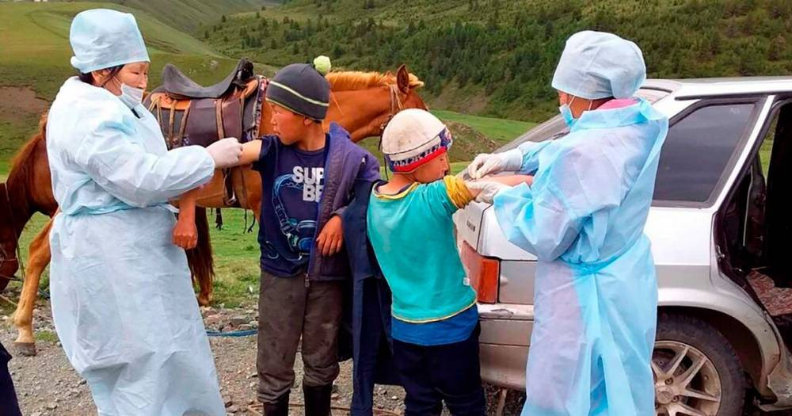
Эпидемии холеры и чумы удалось взять под контроль при помощи эффективной вакцинопрофилактики
Основные очаги холеры – Индия, Африка, Южная Америка
В России – Забайкалье, Владивосток
Основные очаги чумы – Монголия, Китай, Казахстан,
В России – Алтай, Забайкалье, Дагестан, Астраханская область

Slide 19
Туляремия

Slide 20
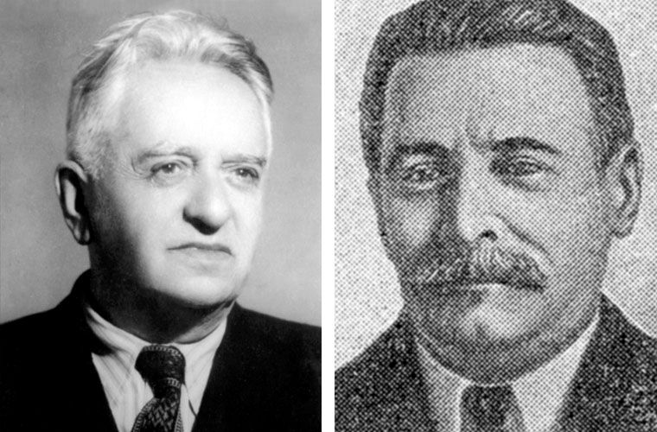
история
Первая вспышка в СССР – Астраханская область, 1926 год
1929 год – создание специализированной лаборатории в Москве
Путь создания – многократные пересевы на питательные среды
1945 год – создание первой эффективной вакцины Борисом Яковлевичем Эльбертом и Николаем Акимовичем Гайским

Slide 21
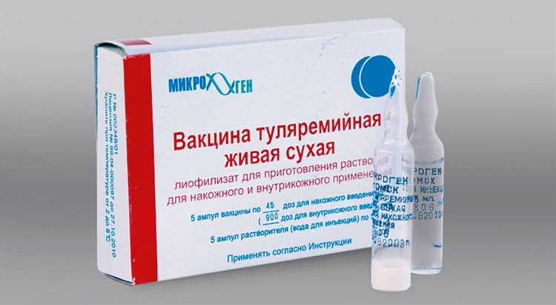
Вакцина:
Тип: живая
Что содержит? Аттенуированный вакцинный штамм F.tularensis
Как применяется? Накожно (втиранием), подкожно однократно
Иммунитет: 5 лет
Показания:
С 7 или 14 лет при проживании в очагах инфекции
Группы риска: работники сельского хозяйства и лица, имеющие скот в личном пользовании

Slide 22
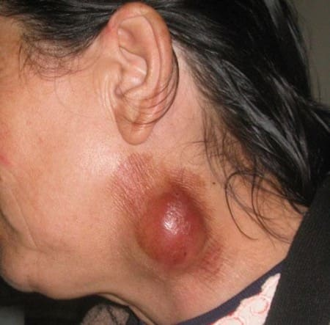
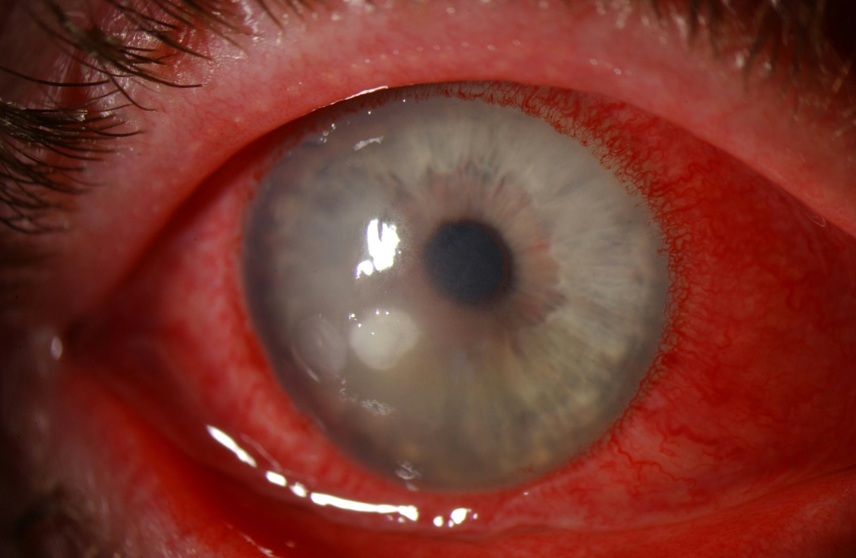
Почему стоит привиться?
Высокая инвалидизация
Осложнения: ИТШ, миокардиодистрофии, менингит и менингоэнцефалит, полиартрит, абсцесс легкого, перфорации роговицы, бронхоэктазы

Slide 23
Сибирская язва

Slide 24
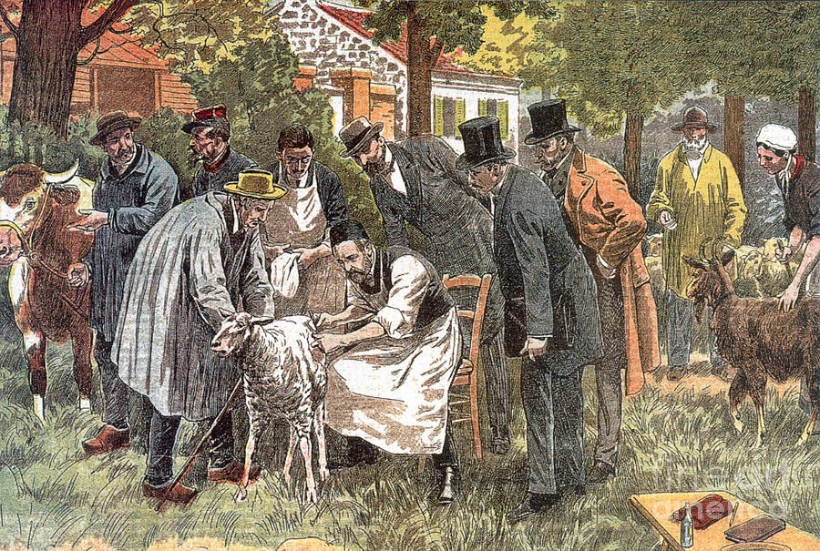
история
5 мая1881 года – первая вакцина, эксперимент Луи Пастер на ферме Pouilly-le-Fort
Метод – аттенуация изначально вирулентного штамма
Главный недостаток – капсулообразование
1947 год – создание авирулентной вакцины СТИ Николаем Николаевичем Гинзбургом

Slide 25
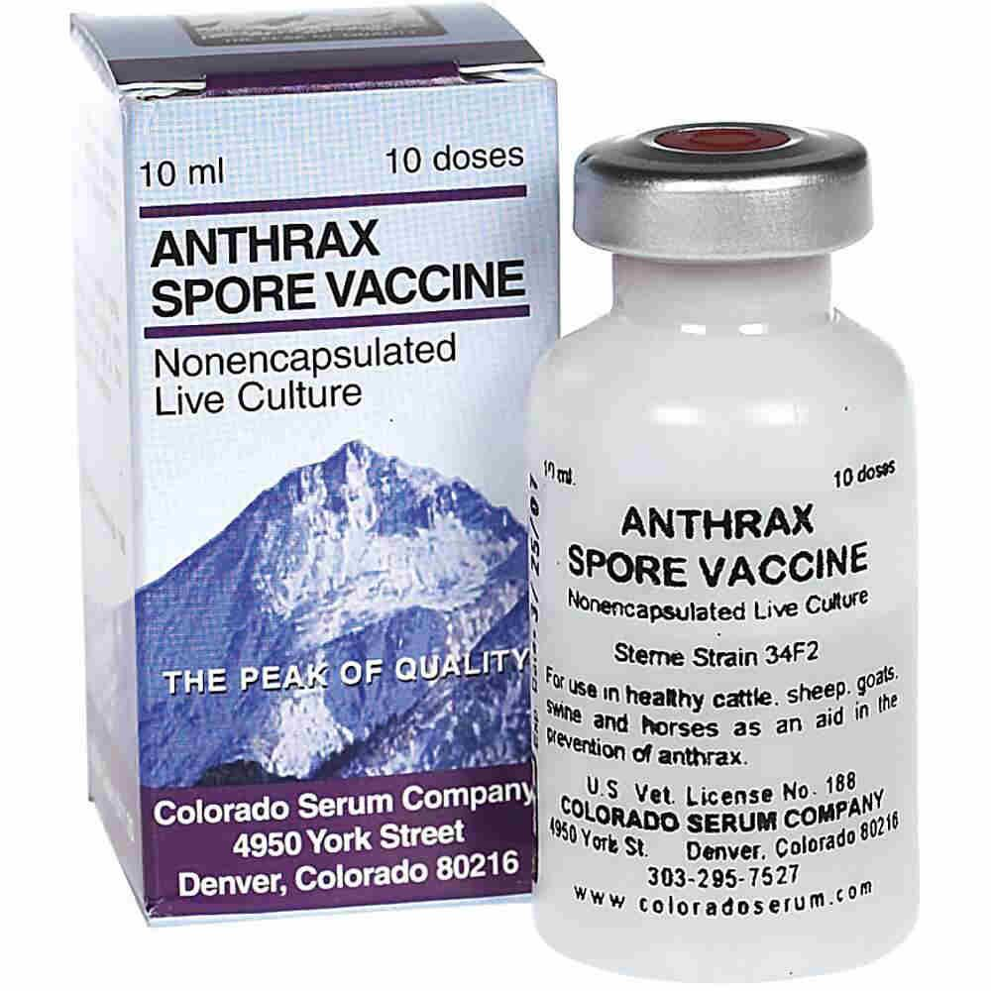
Вакцина:
Тип: живая
Что содержит? Лиофилизированные споры бескапсульного авирулентного мутанта, вакцинного штамма СТИ.
Как применяется? Скарификационно или подкожно двукратно, с перерывом 20-30 дней
Иммунитет: 1 год
Показания:
С 14 лет при проживании в возможных очагах
Группы риска: оленеводы, сотрудники лабораторий, работники сельского хозяйства

Slide 26
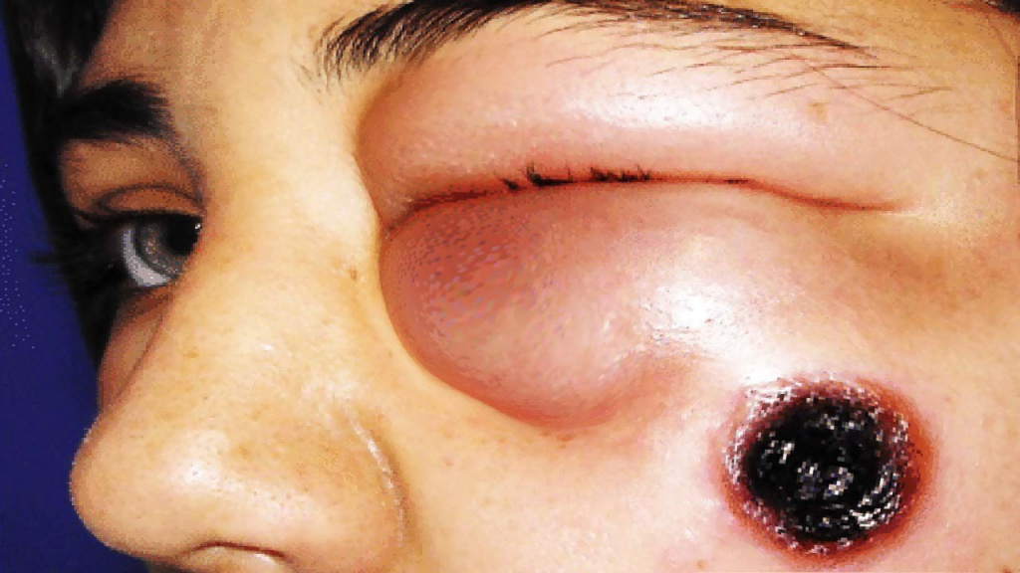
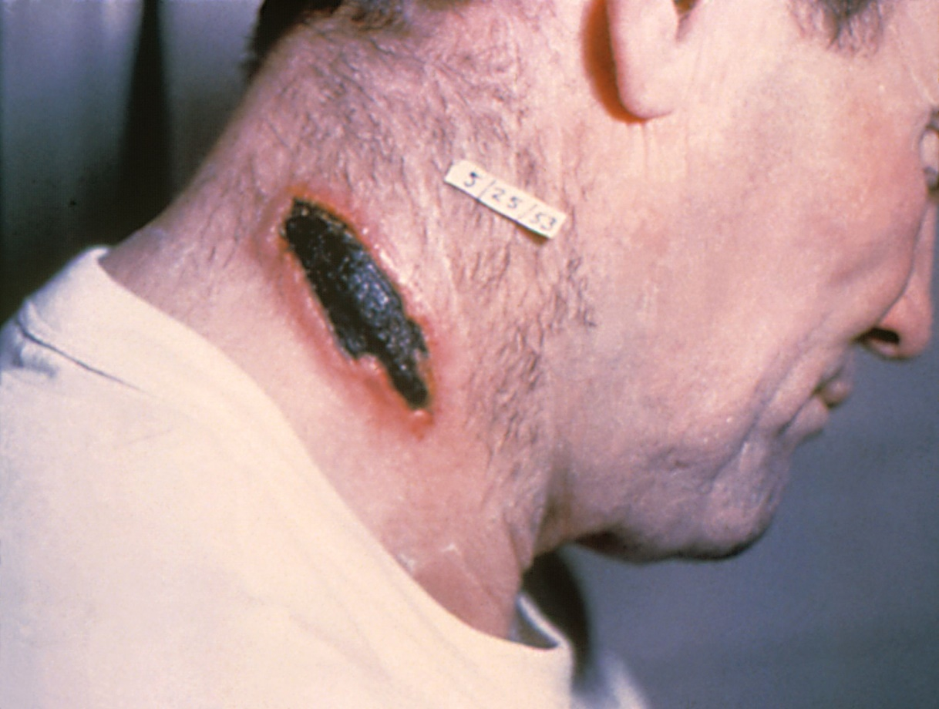
Почему стоит привиться?
Летальность у непривитых – до 100%
Споры сохраняются до 100 лет
Осложнения: ОПН, инфекционно-токсический шок, отек мозга, вторичные инфекции, желудочно-кишечное кровотечение
Осложнения также смертельны!!!

Slide 27
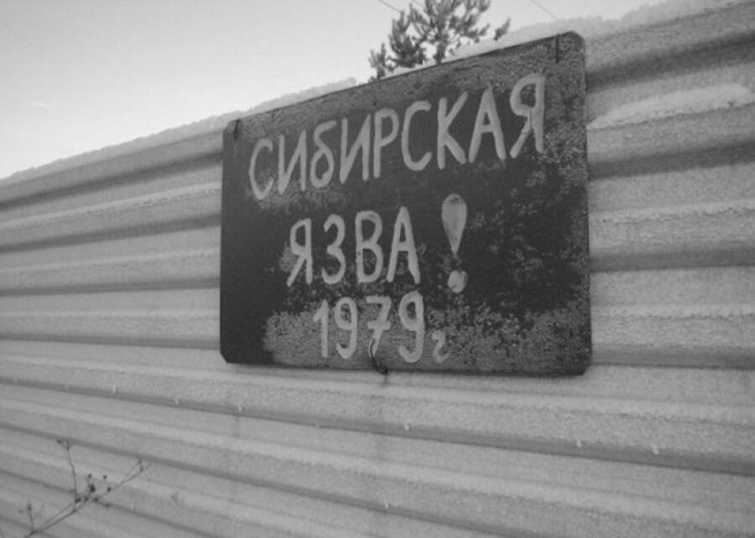
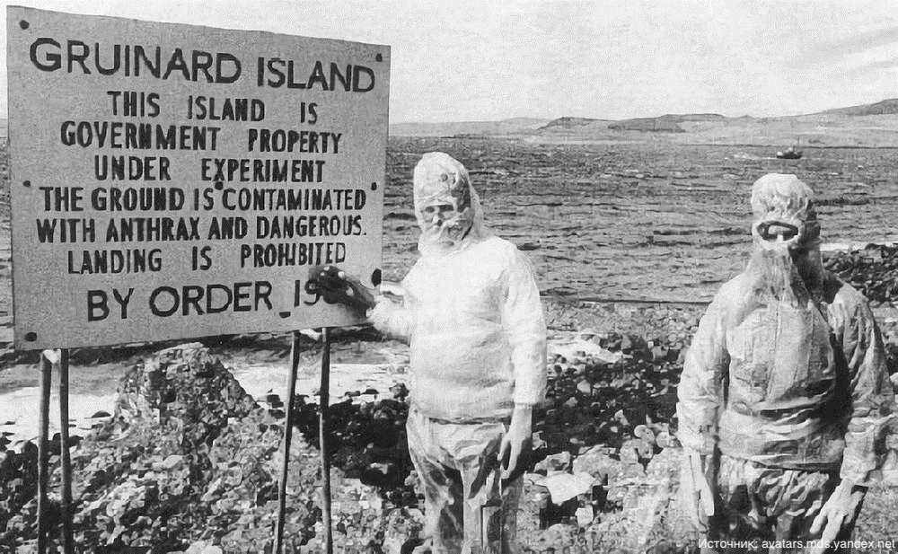
биотерроризм

Slide 28
Желтая лихорадка

Slide 29
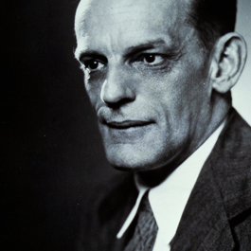
История
До открытия вакцины – борьба посредством уничтожения комаров Aedes aegypti
1937 год – создание вакцины Максом Тейлером
1951 год – Нобелевская премия

Slide 30
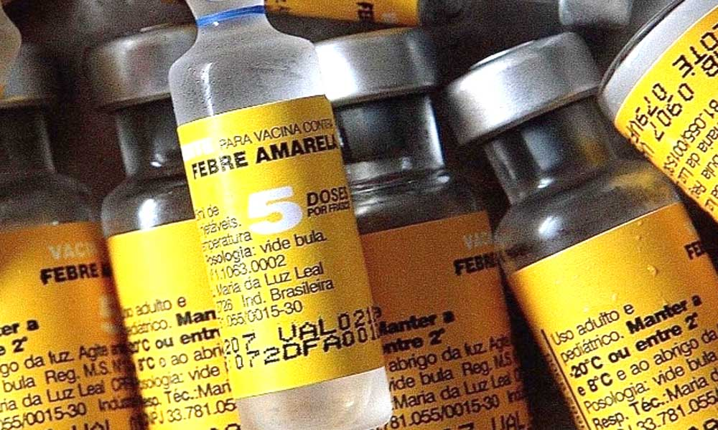
Вакцина:
Тип: живая
Что содержит? Суспензию клеток ткани куриных SPF-эмбрионов (свободных от другой патогенной микрофлоры), зараженных вакцинным штаммом 17Д
Как применяется? Однократно подкожно не позднее чем за 10 суток до выезда в эндемические районы
Иммунитет: 30-35 лет, возможно пожизненный
Показания:
Выезд в очаги инфекции
Проживание в очагах инфекции

Slide 31
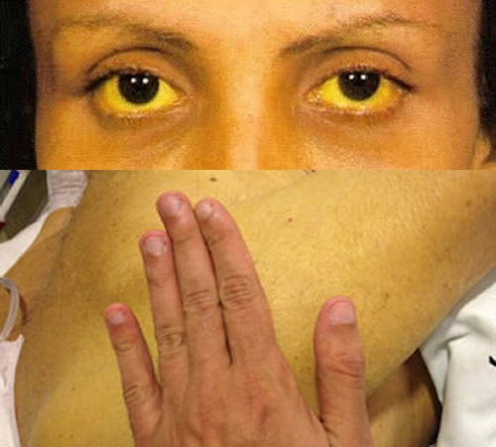
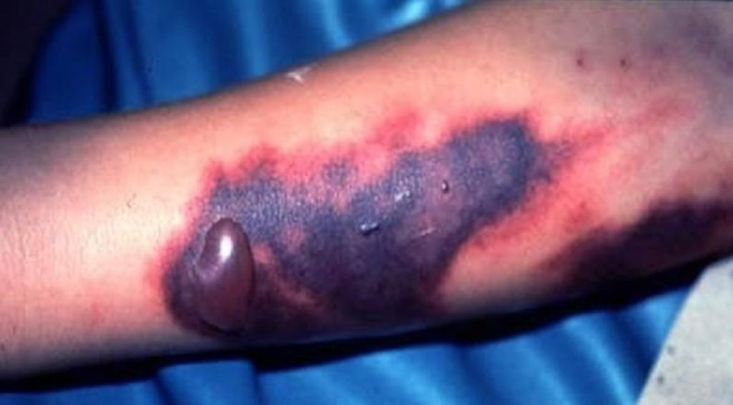
Почему стоит привиться?
Летальность у непривитых – до 40%
Осложнения: множественные кровотечения, дегенеративные изменения миокарда, жировое перерождение почек, ОПН, острая печеночная недостаточность
Прививка – единственный способ профилактики

Slide 32
Заключение:
Все инфекции, относящиеся к группе особо опасных, отличаются высокой заразностью и тяжелыми последствиями для организма
Все ООИ подлежат регионарному и федеральному надзору, требуют проведения санитарных мероприятий по охране территории
Заболевшие подлежат обязательному карантину
Вакцинация – самый эффективный способ профилактики особо опасных инфекций

